Slide 1
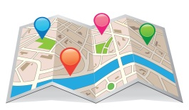
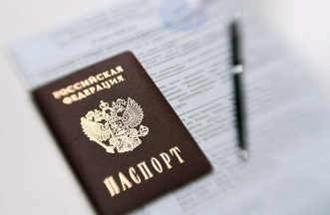
Маршрутный лист образовательного путешествия
ученика ___класса
_______________________________
Местоположение избирательного участка:
_____________________________________________
_____________________________________________
Запиши время работы избирательного участка:
___________________________________
Узнай на избирательном участке сможешь ли ты проголосовать? Отметь правильный ответ в квадрате.
ДА- Нет-
Почему?_________________________________________
Как называется лист для голосования?_______________________________
Впиши название ящика( коробки), в который опускают
избирательные листы?____________________________________
Нарисуй его.

